Slide 1
Формирование основ экологической культуры ребёнка

Slide 2
В гармонии с природой и с собою На свете чтобы жили малыши, воспитывайте в детях, берегите, Храните экологию души! (Н.Луконина)

Slide 3
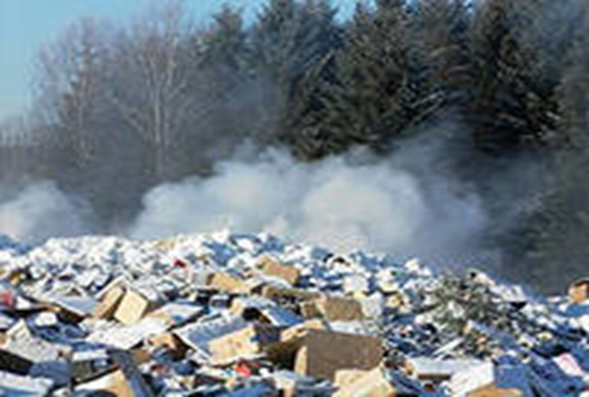
Актуальность В наши дни, когда угроза экологического кризиса, а может быть и катастрофы нависли над человечеством, проблема экологизации материальной и духовной деятельности человека стала жизненной необходимостью, одним из условий сохранения общего для всех нас дома – Земли.

Slide 4
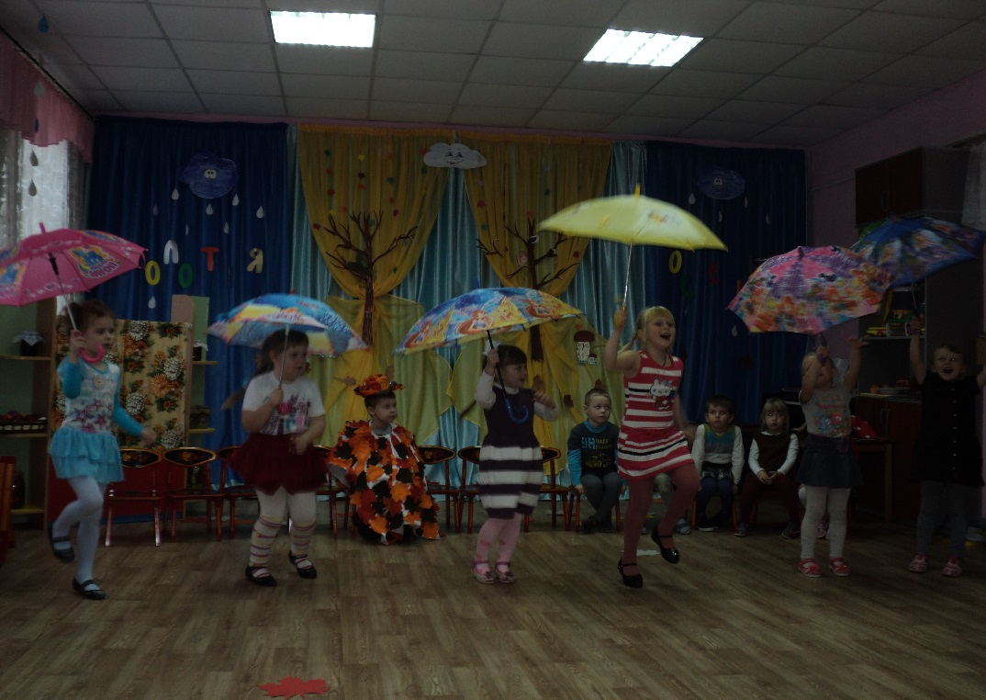
Значение экологического воспитания
Экологическое образование детей дошкольного возраста имеет важное значение, так как в этот период ребёнок проходит самый интенсивный духовный и интеллектуальный путь развития.

Slide 5
Гипотеза
сформированы начала экологической культуры у детей;
сформировано осознанно правильное отношение к объектам и явлениям природы, экологическое мышление;
дети учатся практическим действиям по охране природы;
развиваются умственные способности детей, которые проявляются в умении экспериментировать, анализировать, делать выводы;
у детей появляется желание общаться с природой и отражать свои впечатления через различные виды деятельности.

Slide 6
Цель экологического воспитания:
формирование положительного отношения к природе, воспитание защитников природы, дать экологические знания, научить детей быть милосердными, любить и беречь природу (землю, воду, воздух, флору, фауну), по-хозяйски, а значит, бережно распоряжаться её богатствами.

Slide 7
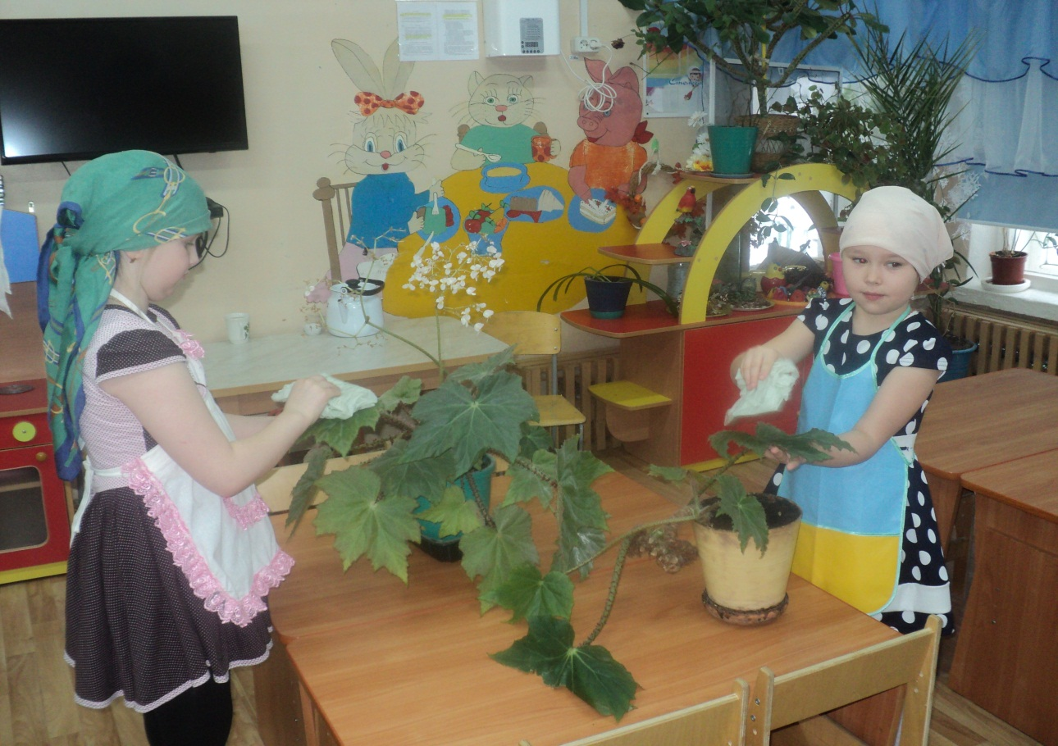
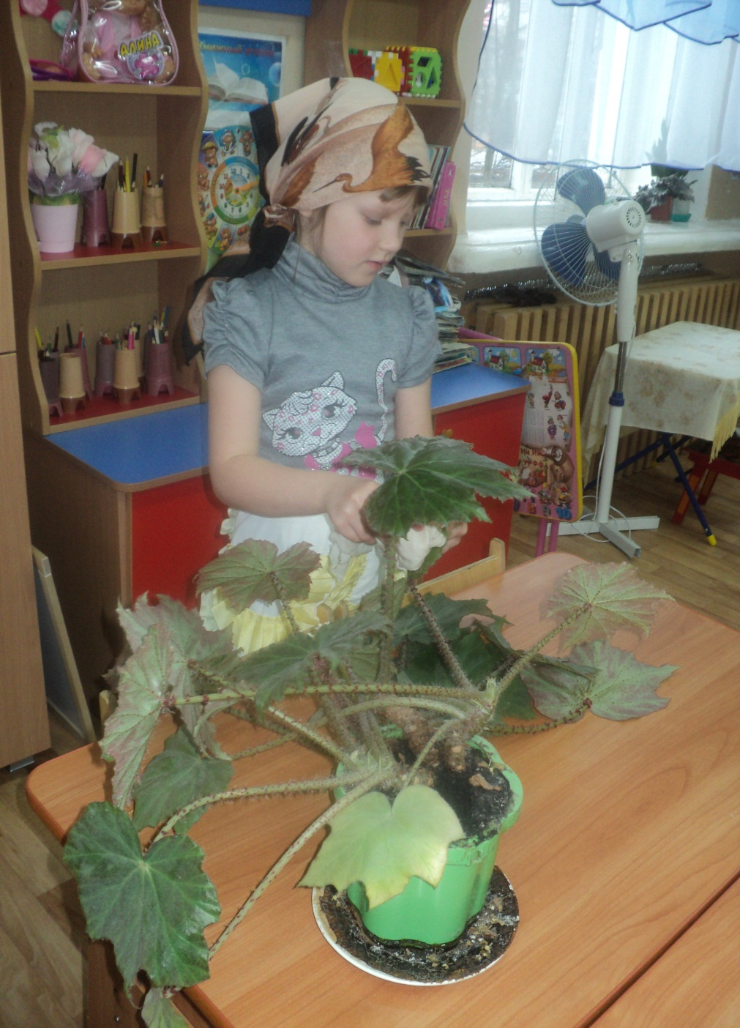

Slide 8
ЗАДАЧИ:
оздоровительной направленности
образовательной направленности
воспитательной направленности
по развитию трудовых умений и навыков
по формированию эстетических суждений о природе

Slide 9
Задачи оздоровительной направленности:
охранять и укреплять здоровье детей;
учить их правильно взаимодействовать с природой;
формировать умение рационально использовать природные ресурсы для гармоничного развития личности;
учить согласовывать свое поведение с факторами природной среды.

Slide 10
Задачи образовательной направленности:
формировать элементарные экологические знания и представления;
уточнять, систематизировать и углублять
знания о живой и неживой природе;
формировать умение самостоятельно решать различные экологические задачи;
развивать воображение, фантазию
и логическое мышление;
учить понимать причинно-следственные связи внутри природного комплекса, знакомить с особенностями жизни животных;
показывать взаимосвязь растений и животных
друг с другом и со средой обитания;
познакомить с Красной книгой.

Slide 11
Задачи воспитательной направленности:
формировать бережное и ответственное отношение к миру природы, доброжелательное отношение к живым существам;
воспитывать отзывчивость и коммуникабельность,
стремление сочувствовать другим людям,
поддерживать их в трудную минуту;
сохранять уважительное отношение к традициям своего народа;
развивать интерес и любовь к родному краю;
формировать представление об экологических проблемах своего города;
формировать умение создавать и
поддерживать необходимые условия
для роста растений, жизни животных в неволе;
развивать ответственное и бережное отношение к домашним животным, животным живого уголка в ДОУ, к лесным богатствам;
формировать понятие о себе как о жителе
планеты Земля, от которого зависит жизнь всего живого.

Slide 12
Методы экологического воспитания
Наблюдение
Опытническая работа
Беседа
Моделирование
Труд в природе
Экскурсии
Праздники
Дидактические игры природоведческого характера
Практическая деятельность детей и.т.д.

Slide 13
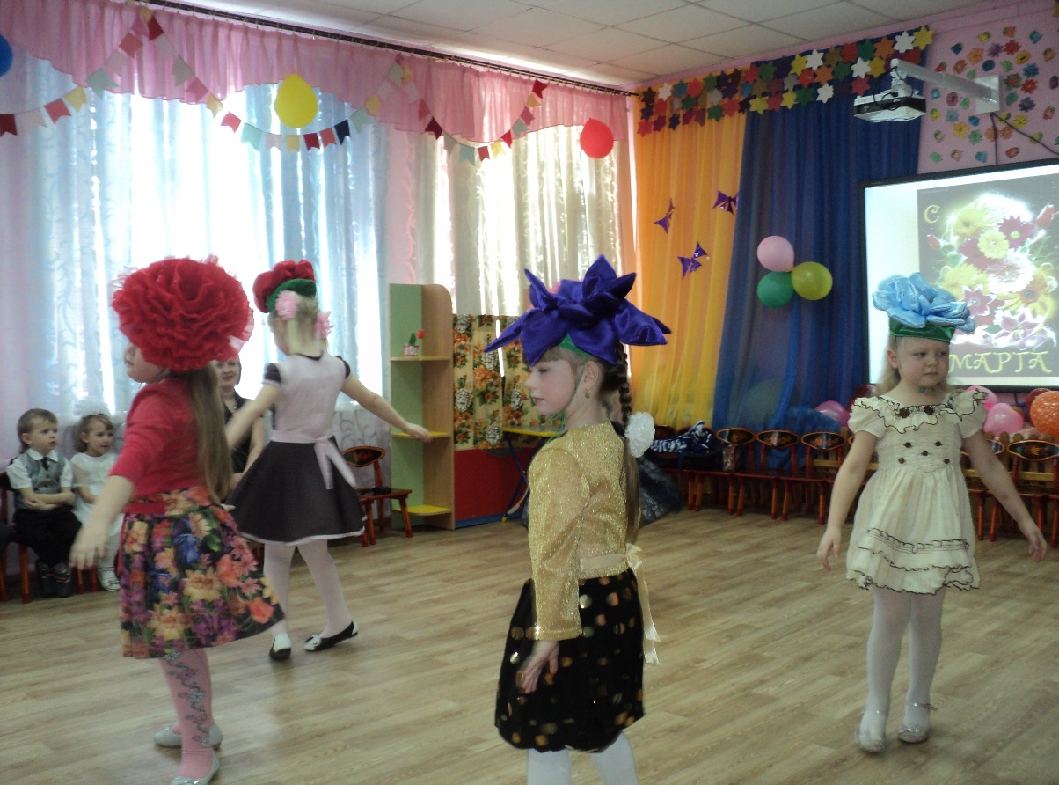
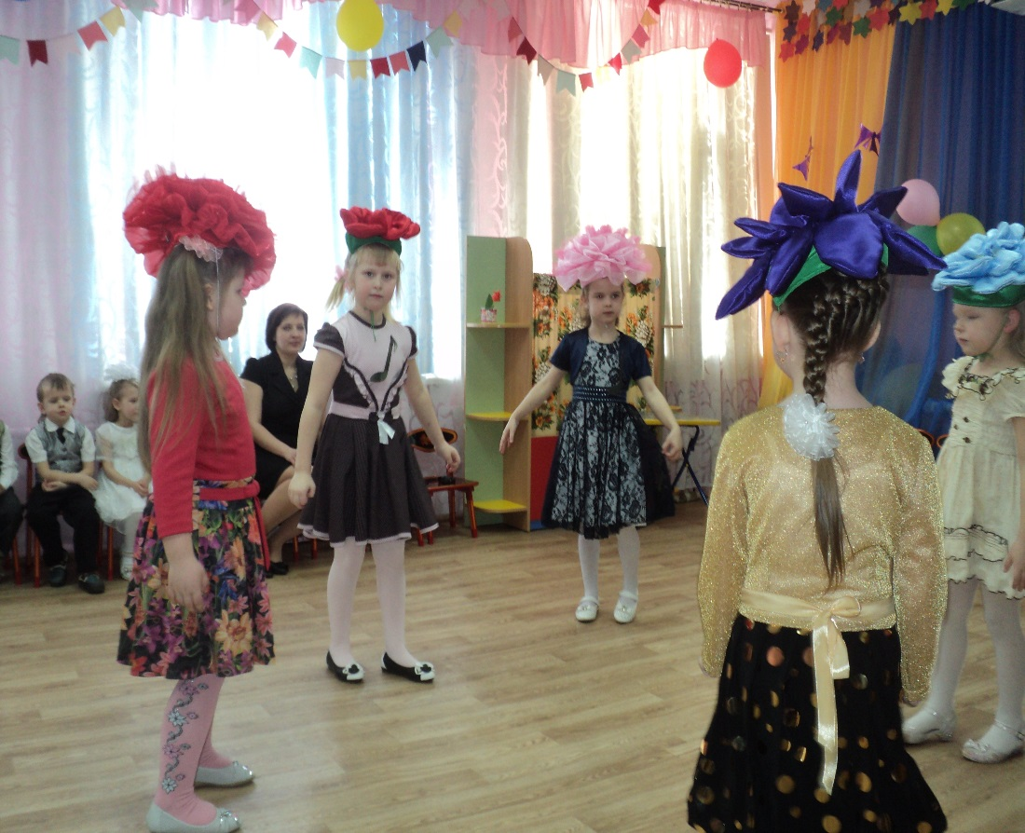

Slide 14
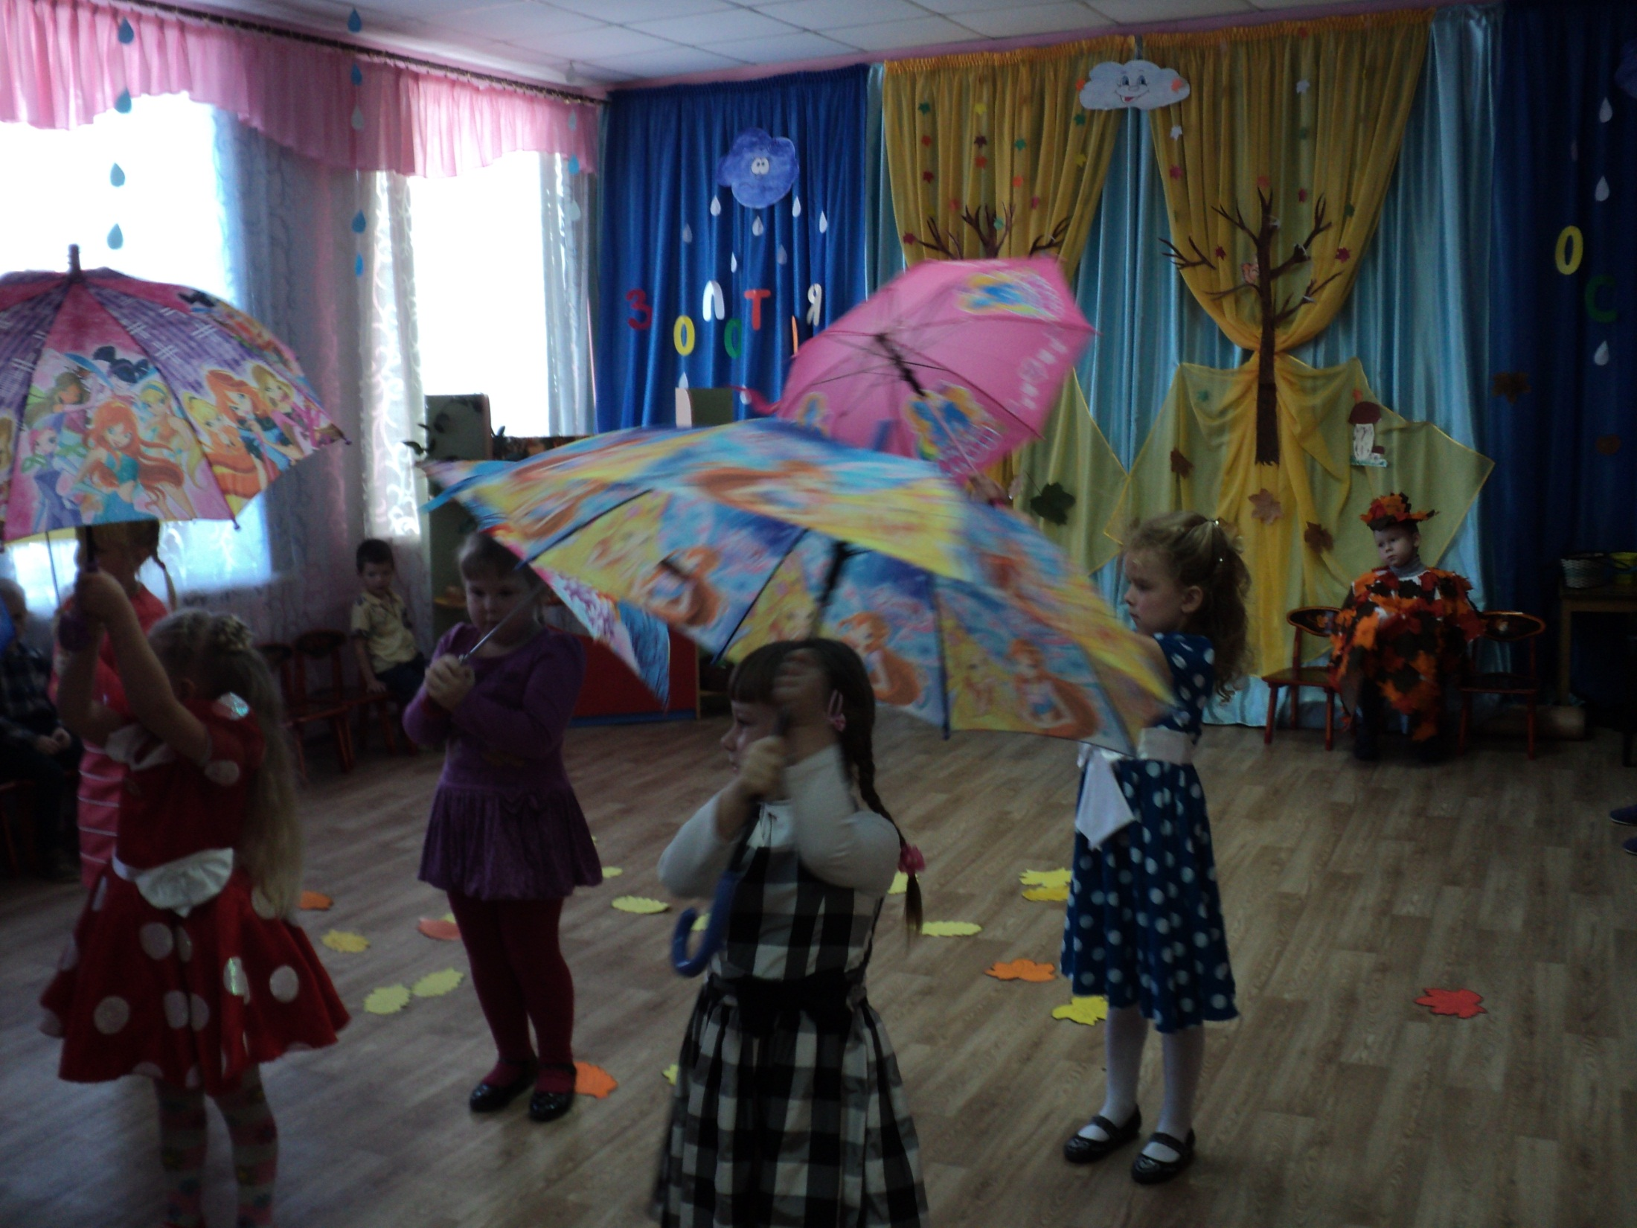

Slide 15
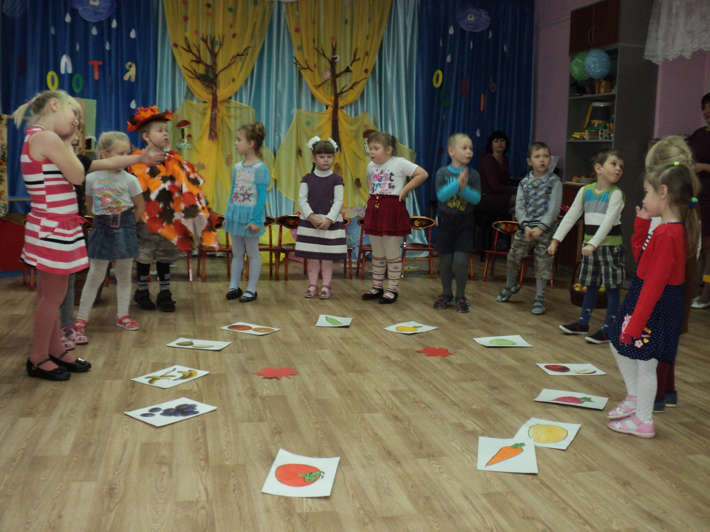

Slide 16
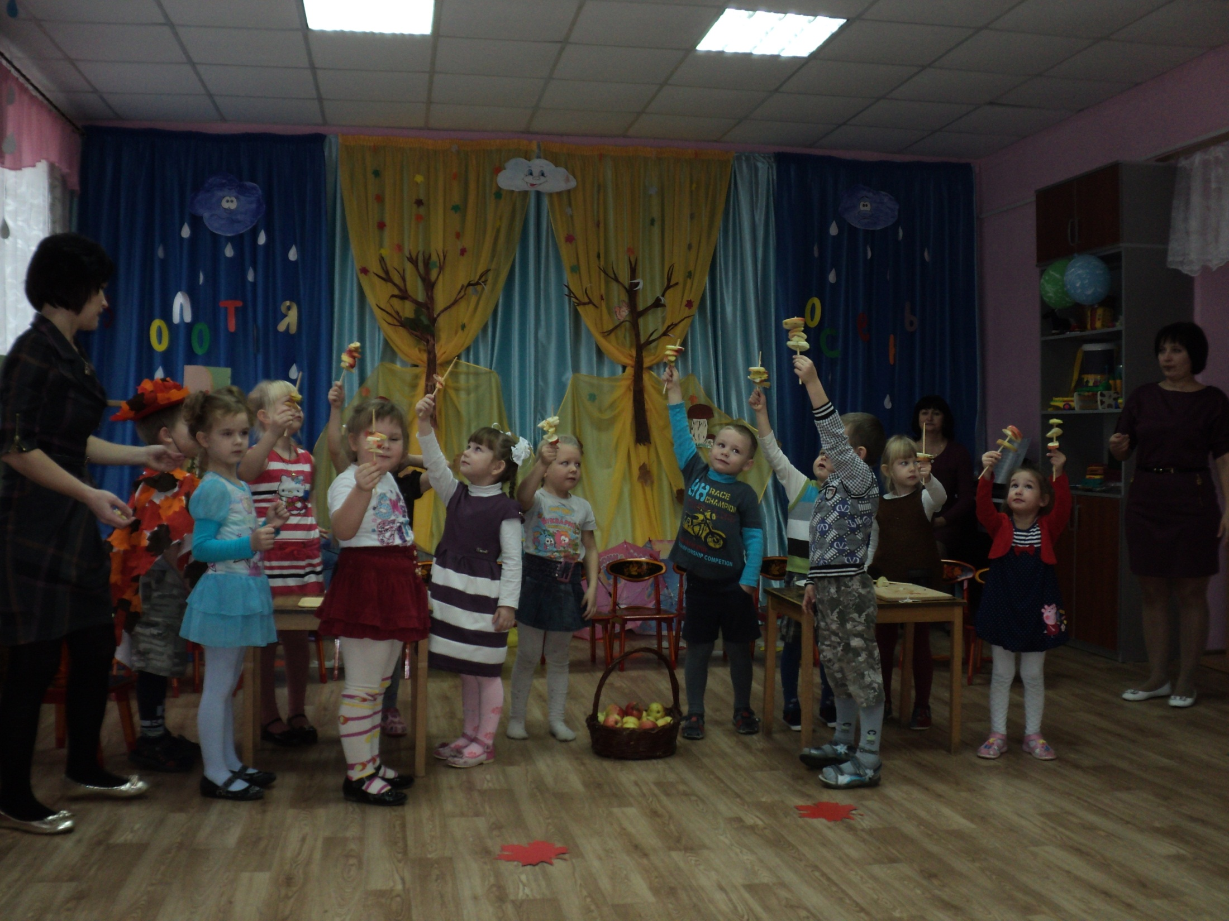

Slide 17
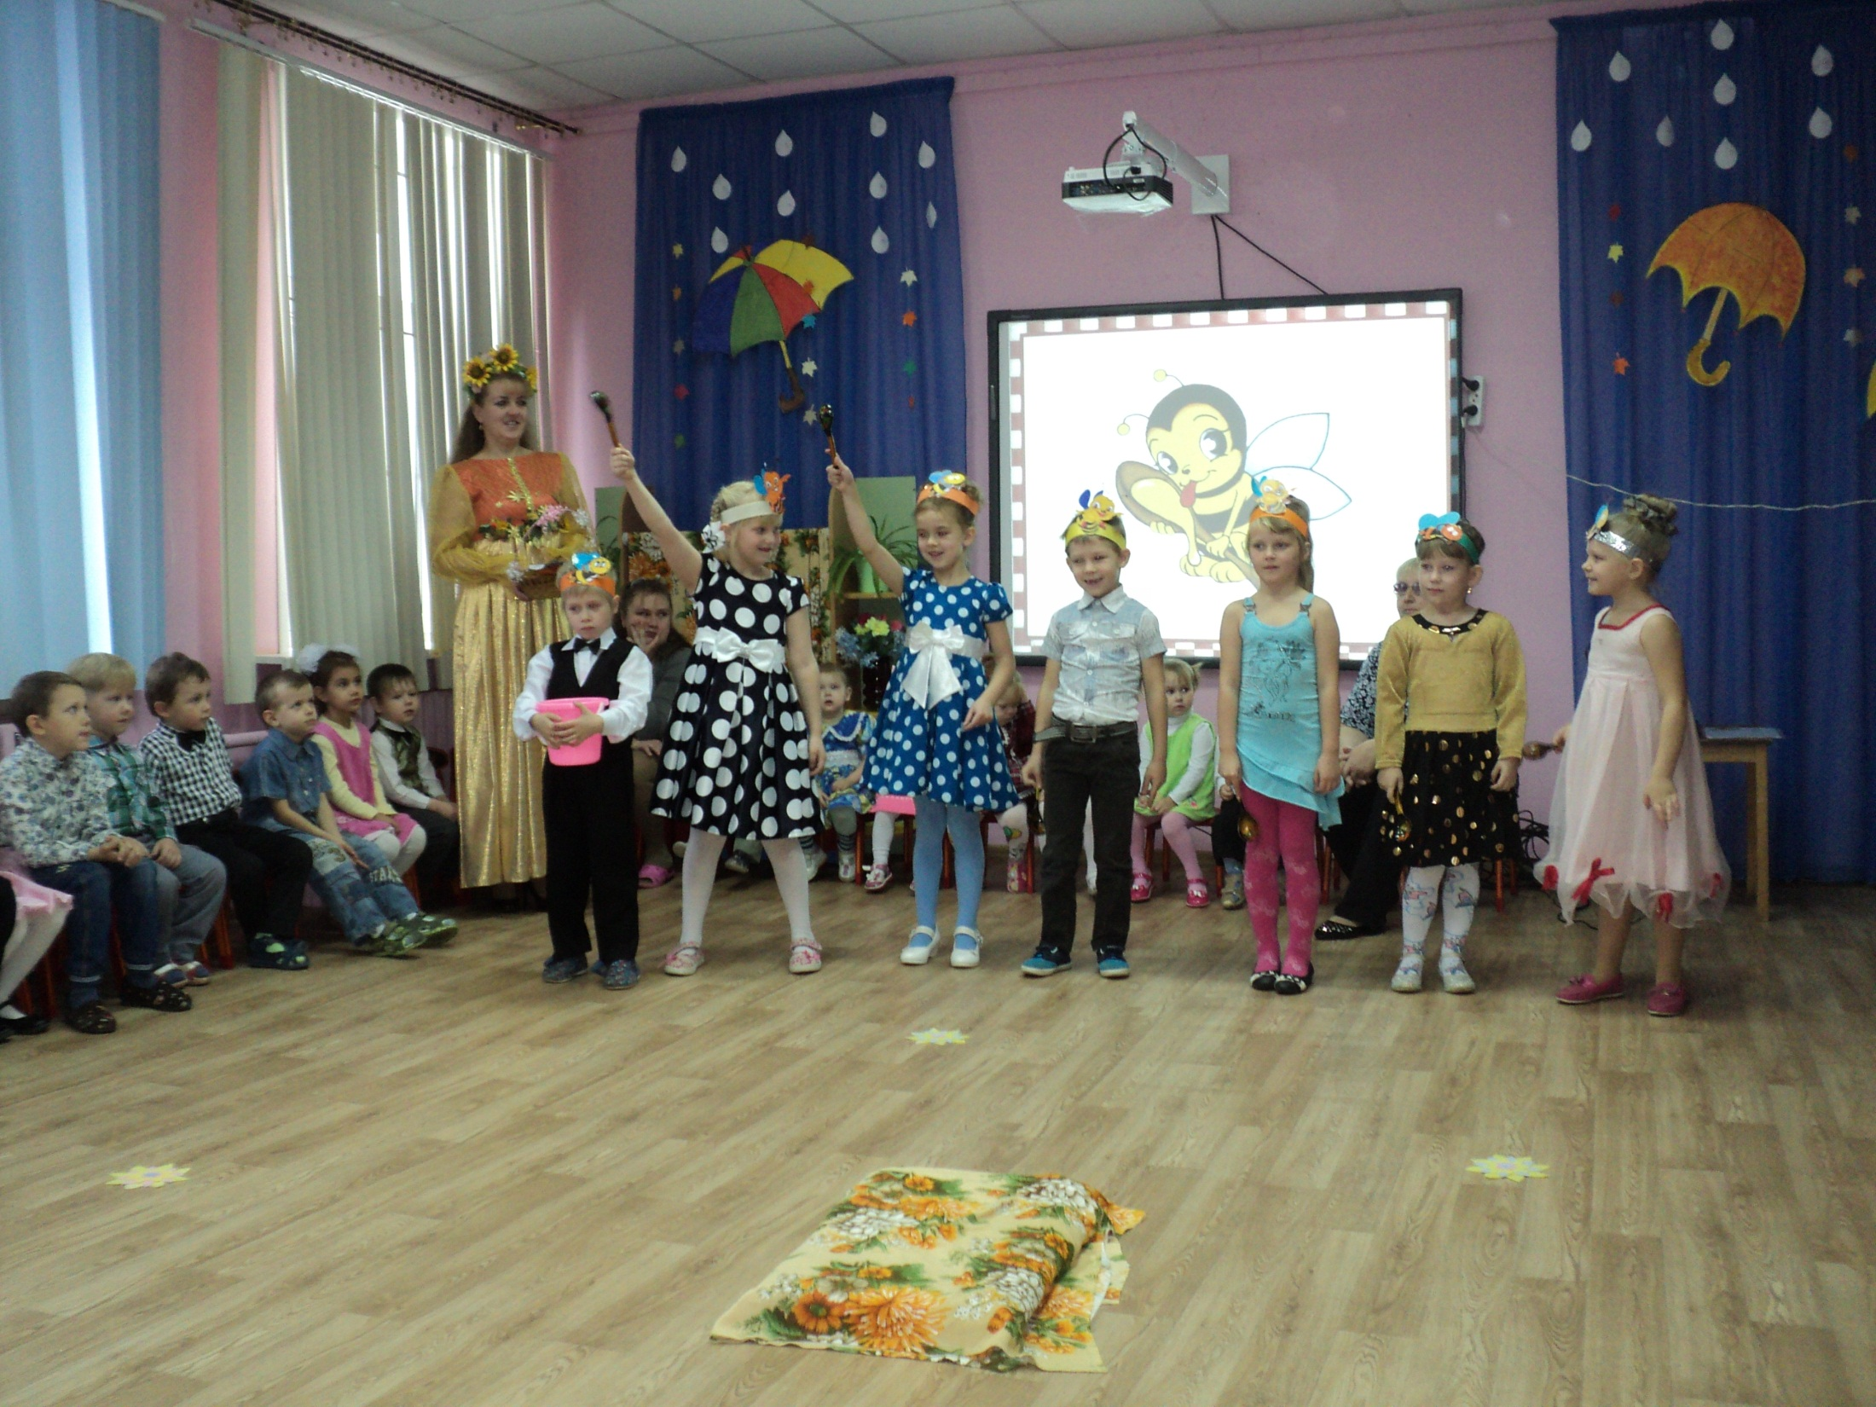

Slide 18
Работа с родителями:
АНКЕТИРОВАНИЕ
КОНСУЛЬТАЦИИ
КОНКУРСЫ ПОДЕЛОК ИЗ ПРИРОДНОГО МАТЕРИАЛА
РОДИТЕЛЬСКИЕ ЛЕКТОРИИ
РОДИТЕЛЬСКИЕ СОБРАНИЯ
ДОСУГИ

Slide 19
Совместное творчество поделок из природного материала: «Ребенок - родитель»

Slide 20
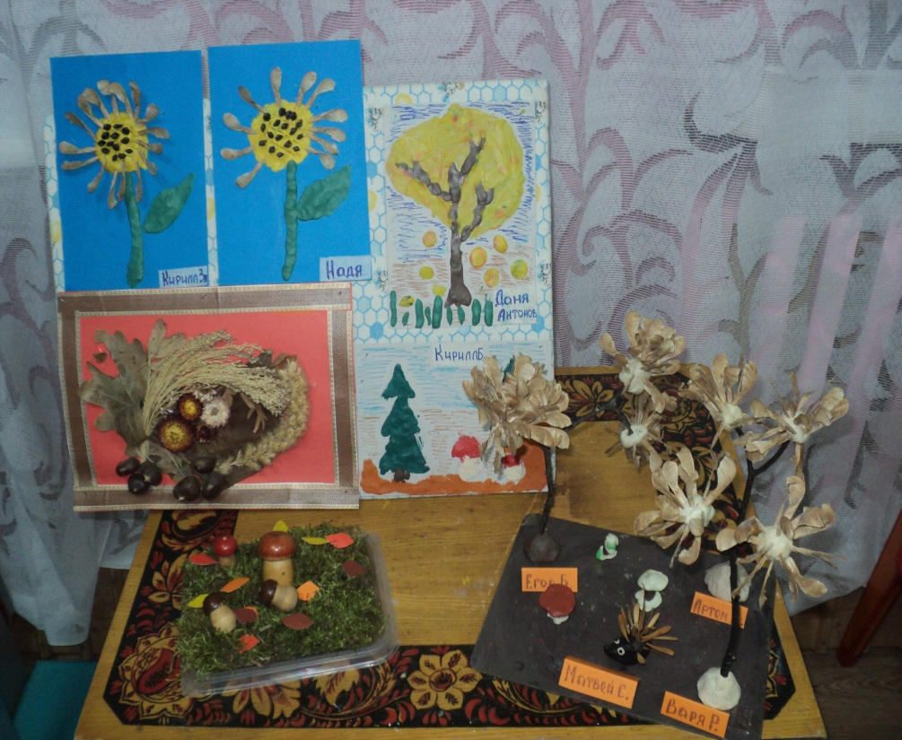
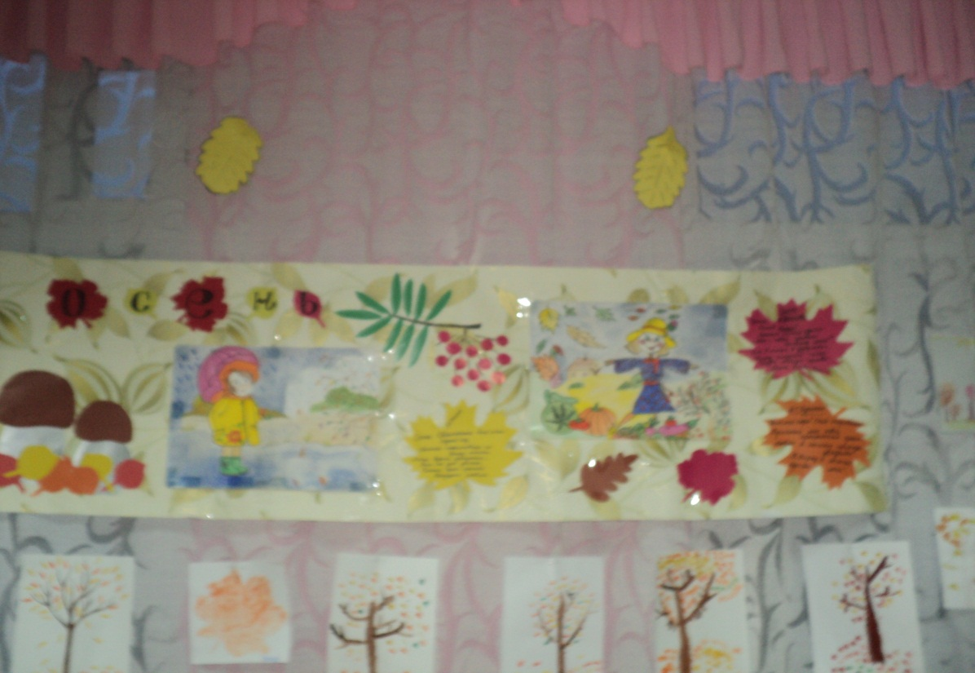
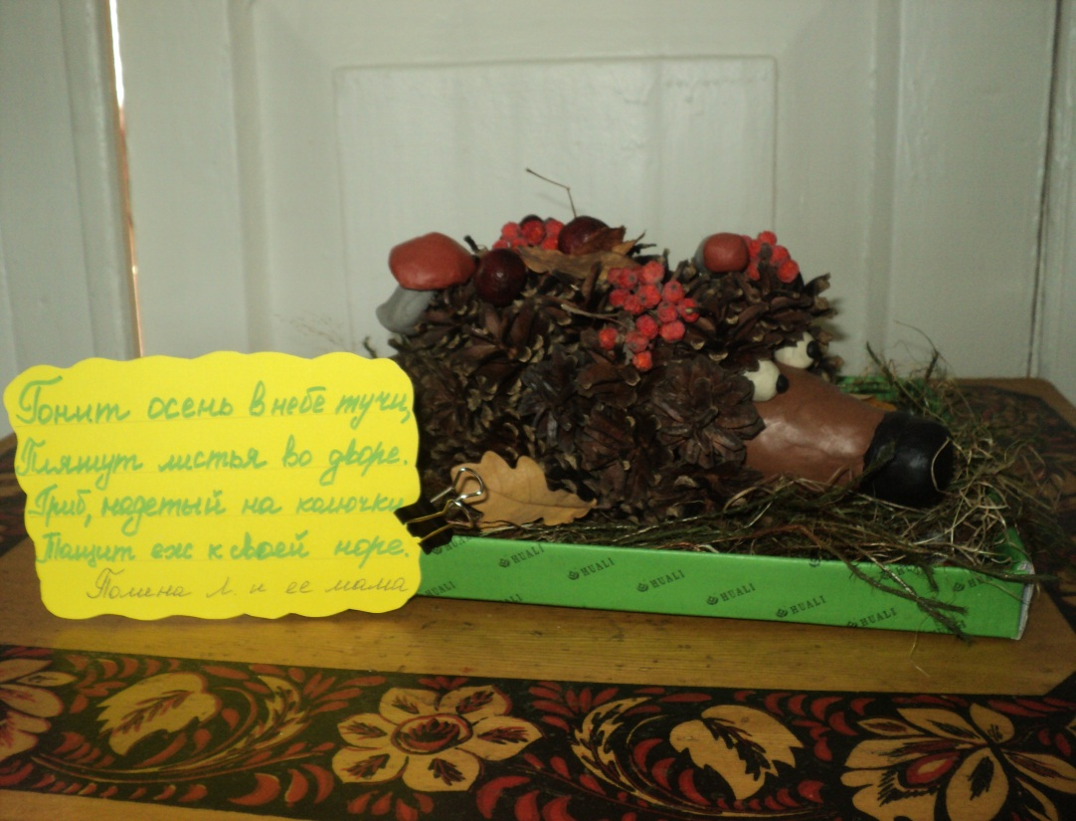
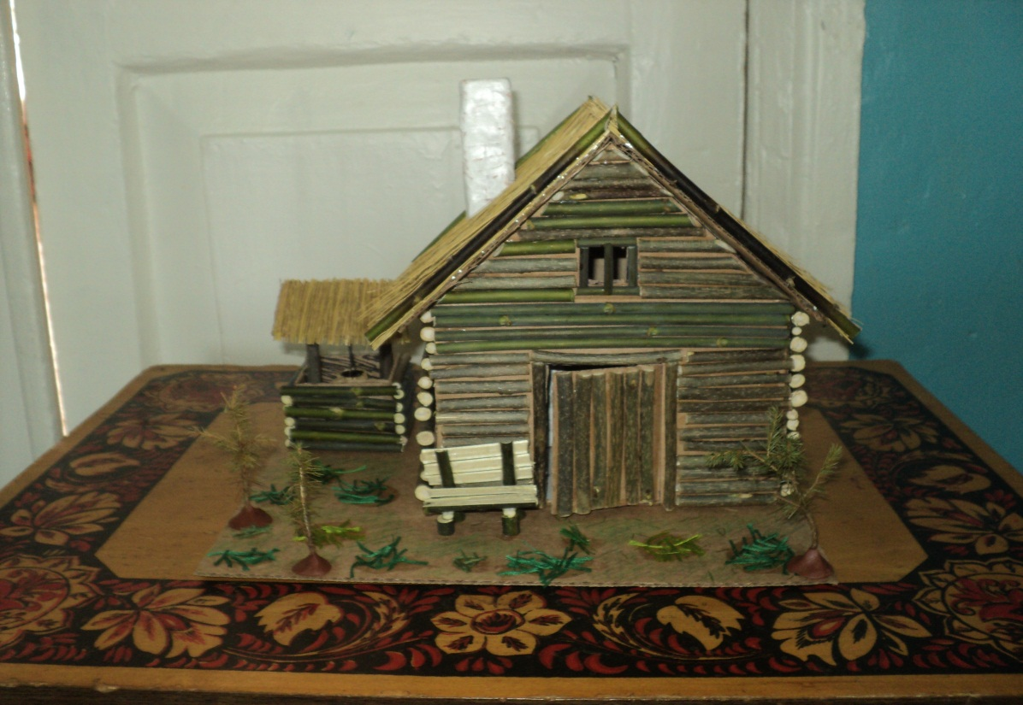

Slide 21
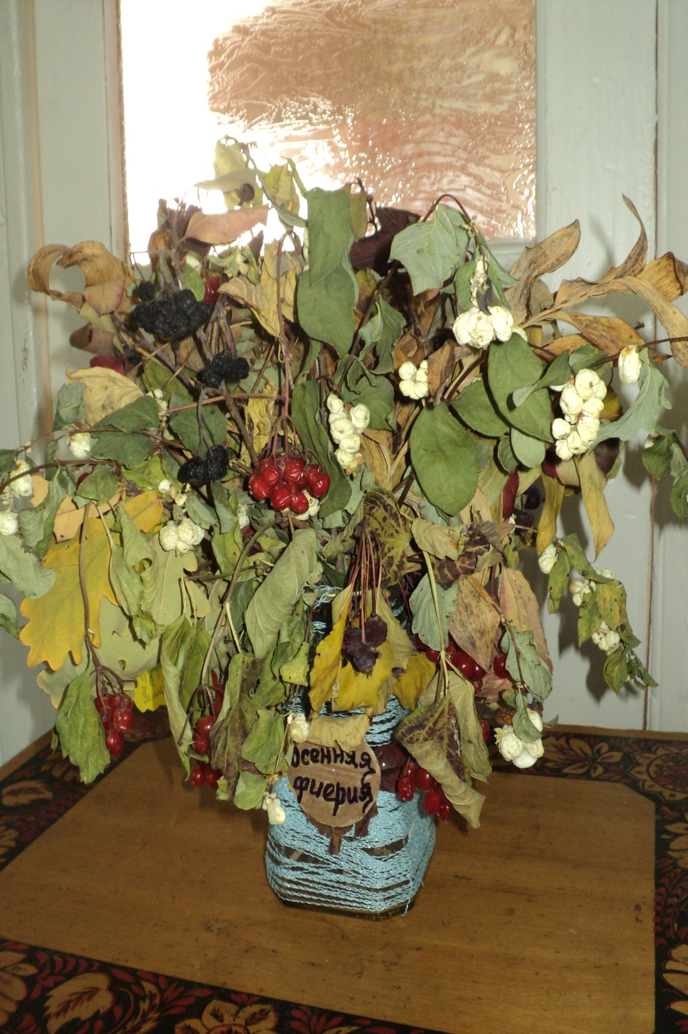
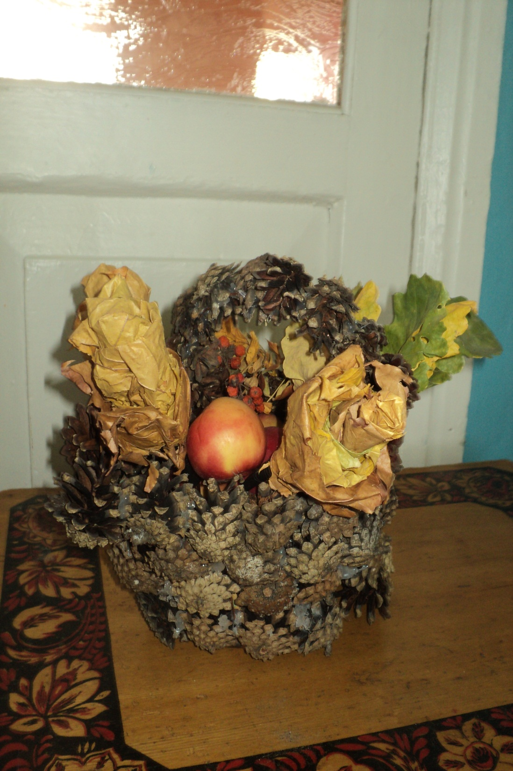

Slide 22
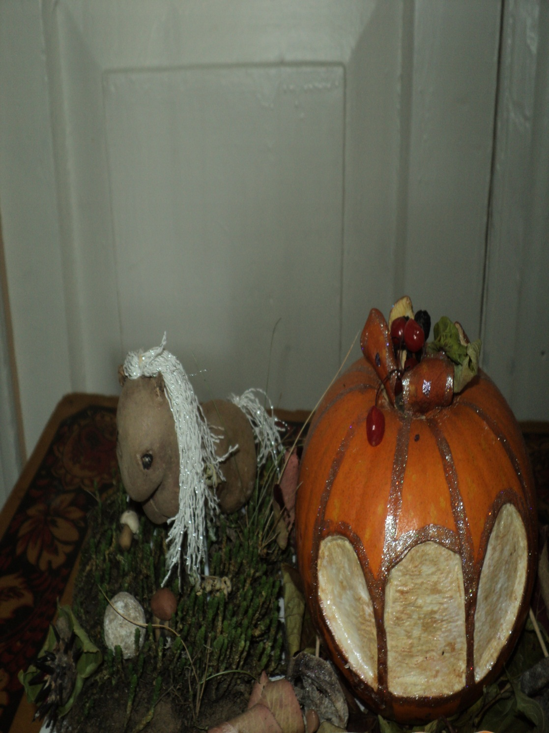
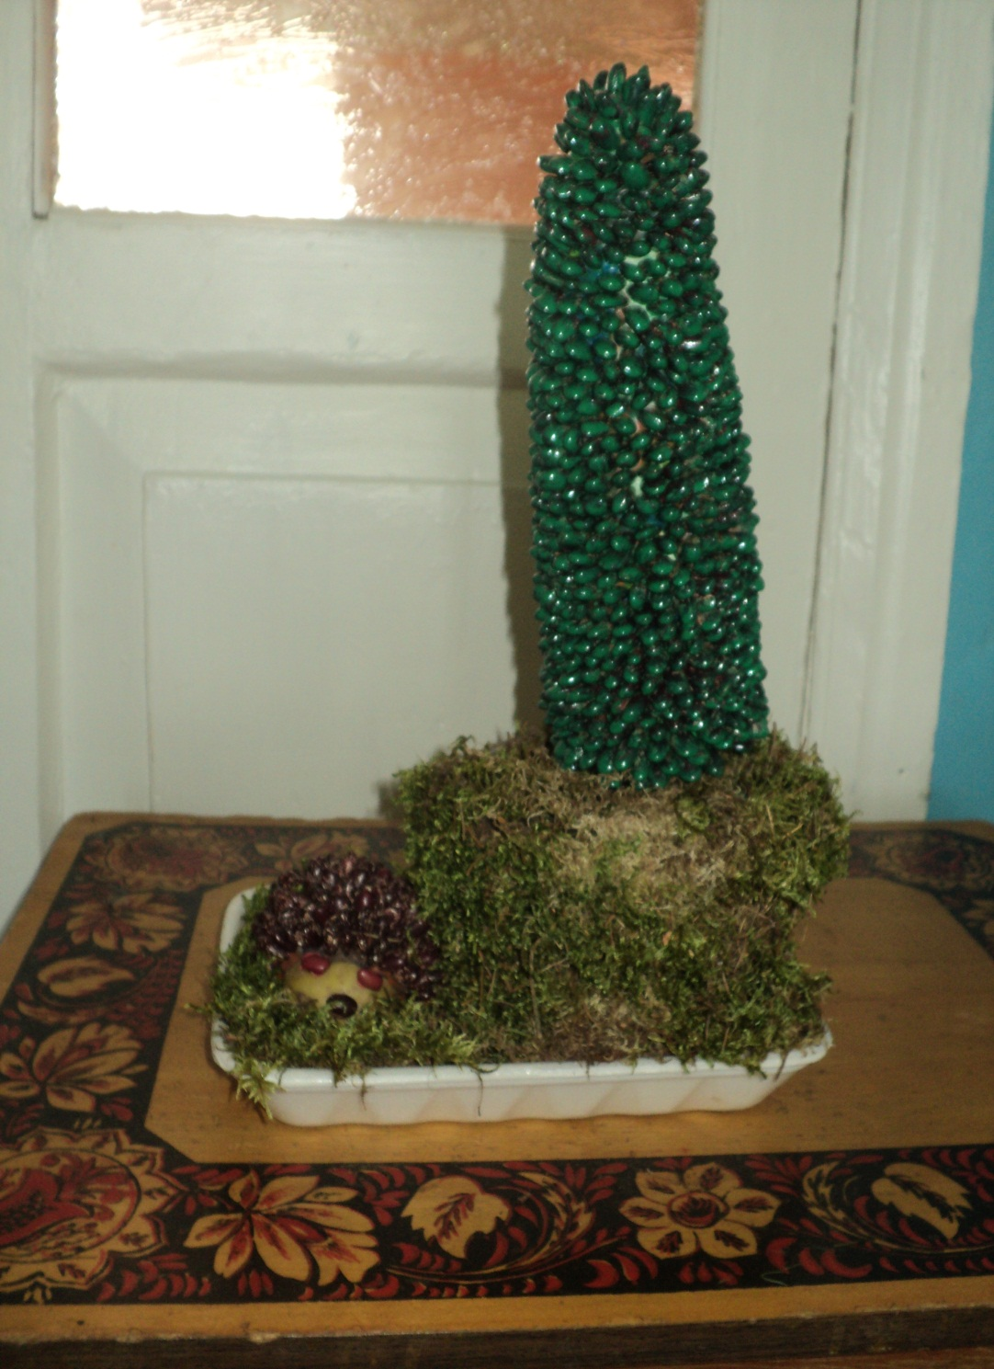

Slide 23
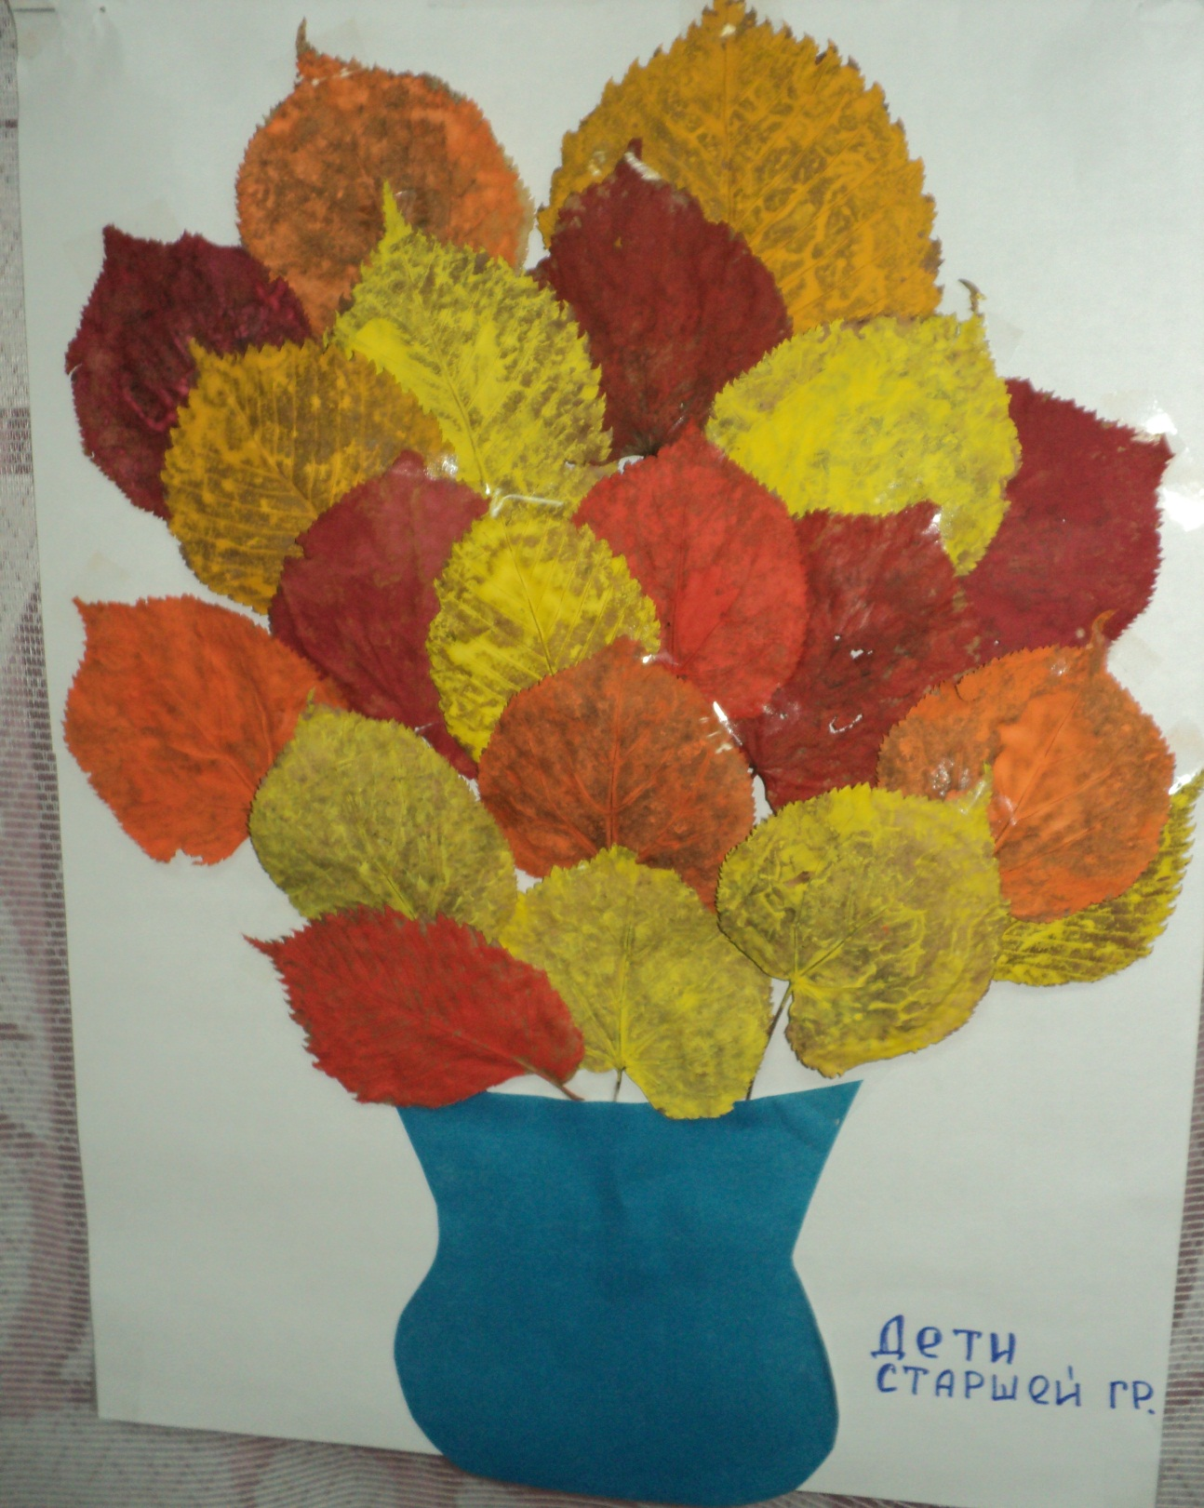

Slide 24
ВЫВОД:
В процессе экологического воспитания я подвожу детей к пониманию того, что для людей окружающая природа имеет огромное значение. Нам, как и всем живым существам, нужны воздух, вода и пища. Их дает нам природа. Она восхищает нас своей красотой, постоянно дарит нам радость открытий.
И только тот человек живет интересно, кто каждый день узнает что-то новое, удивительное.

Slide 25
«Все прекрасное на земле - от солнца, и все хорошее от человека» М. Пришвин

Slide 26
Спасибо за внимание!

